Slide 1
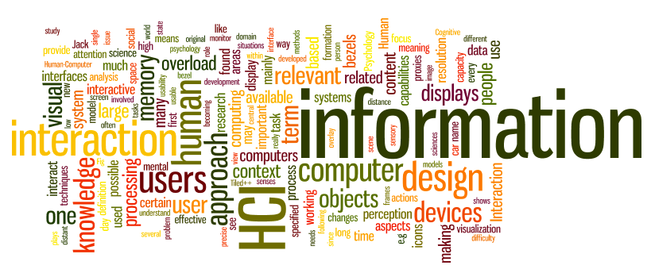
机器学习
—— Lab2 分类实验——
授课：倪张凯
zkni@tongji.edu.cn
https://eezkni.github.io/

Slide 2
Lab2
自选任务完成分类实验
实验至少包含两类传统机器学习方法比较
Data prepare - Data Preprocess -Model construct - Train & Test -Plot result - Optimize & Review
实验报告要求依照上次实验报告说明文件格式
实验所使用的数据集不做规定，请同学们自行选择实验所用数据集
Notes:
多领域交叉学科

Slide 3
Process
Extra credit
手写实现传统分类算法
传统分类算法：基于数据特性做的优化改进
模型可视化分析
不同分类方法的结果比较及分析
…
Notes:
多领域交叉学科

Slide 4
Submit
以组为单位完成：4人一组
End Time: 2024/11/17 23:59
提交到canvas
三次作业每组必须汇报一次，按报名顺序采用，不够随机抽取
Notes:
多领域交叉学科

